Slide 1
KHỞI ĐỘNG

Slide 2
HS xem video và trả lời các câu hỏi dưới đây:

Slide 3
KĨ THUÂT 5W-1H
When? (khi nào) | Where? (ở đâu) | What? (cái gì) | Who? (là ai) | Why? (Tại sao) | How? (làm thế nào?)
Ông trị vì đất nước vào thời gian nào? | Những địa danh nào gắn với ông? | Ông có đóng góp gì cho đất nước? | Ông là ai? | Tai sao ông được coi là vị vua tài giỏi nhất trong lịch sử Việt Nam? | Công lao của ông được bình luận, đánh giá như thế nào?
Phát triển kinh tế.
Phát triển văn hóa, giáo dục.
Mở mang bờ cõi
Khiến cho các nước ngoại bang khiếp sợ không dám xâm lược
Đưa Đại Việt đến thời kì vinh quang nhất, no ấm nhất.
TK XV
Đại Việt
Lê Thánh Tông

Slide 4
HÌNH THÀNH KIẾN THỨC

Slide 5
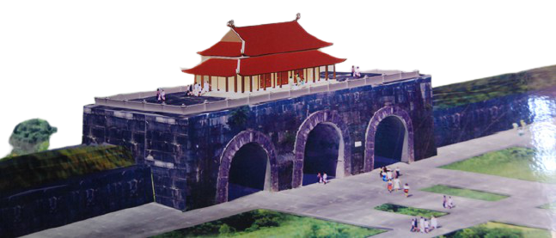
CHỦ ĐỀ 5: MỘT SỐ CUỘC CẢI CÁCH LỚN TRONG LỊCH SỬ VIỆT NAM (TRƯỚC NĂM 1858)
BÀI 9: CUỘC CẢI CÁCH CỦA VUA LÊ THÁNH TÔNG (TK XV)

Slide 6
3
KẾT QUẢ VÀ Ý NGHĨA
2
NỘI DUNG CUỘC CẢI CÁCH
1
BỐI CẢNH LỊCH SỬ

Slide 7
TIẾT 1

Slide 8
1. Bối cảnh lịch sử
PHIẾU HỌC TẬP: Khái quát tình hình Đại Việt đến giữa TK XV: - Thuận lợi:…………………………………………………............... ……………………………………………………………………………………….. - Khó khăn…………………………………………………………………….. ……………………………………………………………………………………….. - Yêu cầu đặt ra…………………………………………………………….. ………………………………………………………………………………………………………………………………………………………………………………………………………………………………………………………………………………………………………………………………………………………………………..

Slide 9
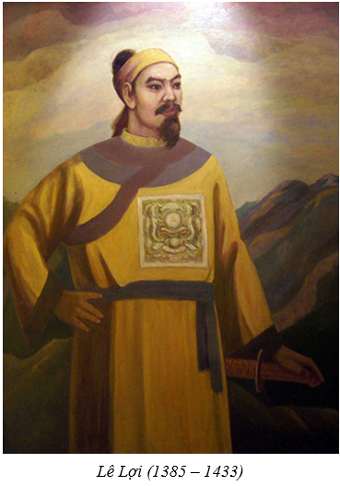
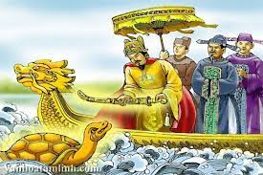
- Năm 1428 sau khi khởi nghĩa Lam Sơn thắng lợi Lê Lợi lên ngôi hoàng đế lấy quốc hiệu là Đại Việt, đóng đô ở Đông Kinh (Thăng Long)
Lê Thái Tổ (1385-1433)
Sự tích Hồ Gươm-Lê Lợi trả gươm báu cho rùa thần

Slide 10
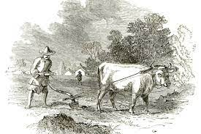
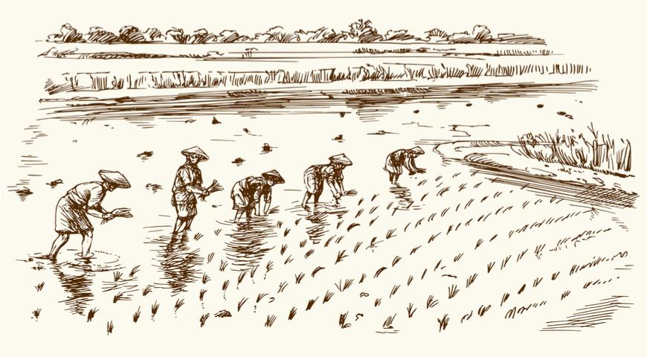
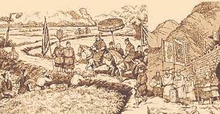
Thuận lợi: đến giữa TK XV kinh tế-xã hội Đại Việt đã phục hồi và phát triển, đời sống nhân dân ổn định.
Nông nghiệp phát triển
Đời vua Thái tổ, Thái Tông
Thóc lúa đầy đồng trâu chẳng buồn ăn.
Ca dao thời Lê sơ.
Đời sống nhân dân no ấm.

Slide 11
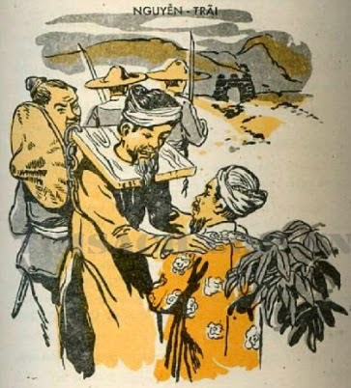
- Khó khăn: tình trạng quan lại tham nhũng, bè phái trong bộ máy chính quyền, hệ thống hành chính hoạt động thiếu hiệu quả.
Quyền lực tập trung vào tay các đại thần, công thần của khởi nghĩa Lam Sơn, ảnh hưởng đến tập trung quyền lực của vua
Tình trạng phân tán, bè phái, lộng quyền trong bộ máy quan lại.
Vụ án “Lệ chi viên”

Slide 12
YÊU CẦU ĐẶT RA
Cải cách để tăng cường quyền lực của hoàng đế và bộ máy nhà nước.

Slide 13
PHIẾU HỌC TẬP
Khái quát tình hình Đại Việt đến giữa TK XV: Thuận lợi: đến giữa TK XV kinh tế-xã hội Đại Việt đã phục hồi và phát triển, đời sống nhân dân ổn định. Khó khăn: tình trạng quan lai tham nhũng, bè phái trong bộ máy chính quyền, hệ thống hành chính hoạt động thiếu hiệu quả. Yêu cầu: cải cách để tăng cường quyền lực của hoàng đế và bộ máy nhà nước.

Slide 14
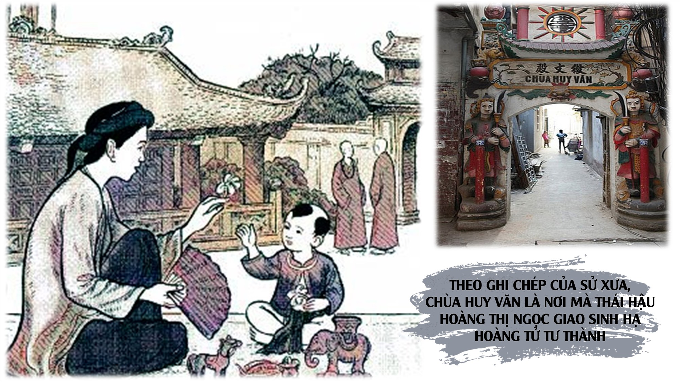
THẢO LUẬN
Quá trình lên ngôi của vua Lê Thánh Tông
Lê Thánh Tông tên là Lê Tư Thành
Thuở nhỏ, Tư Thành sống bên ngoài cung. Đến 4 tuổi mới được đưa vào cung cùng học với các thân vương. Ông không chỉ học hành sáng dạ, mà còn rất chịu khó, sớm tối không rời việc đọc sách

Slide 15
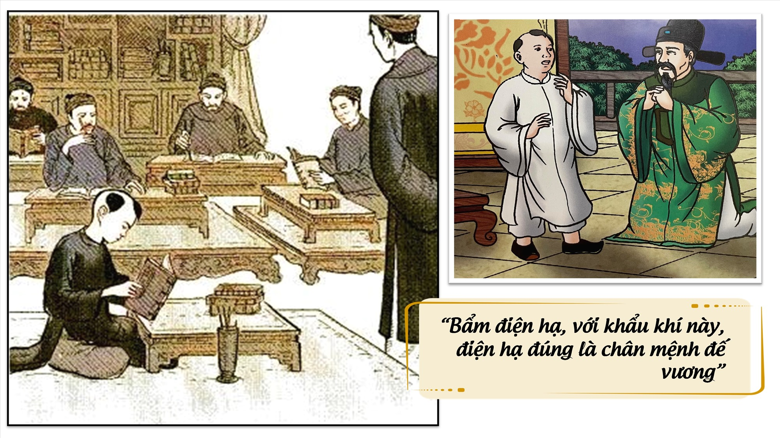
Lúc bấy giờ, quan ở Kinh diên là Trần Phong, một trong những thân vương dạy Tư Thành muốn thử tài ông, đưa đề bài vịnh con cóc. Trong vài giây ngắn ngủi, ông liền ứng đáp.

Slide 16
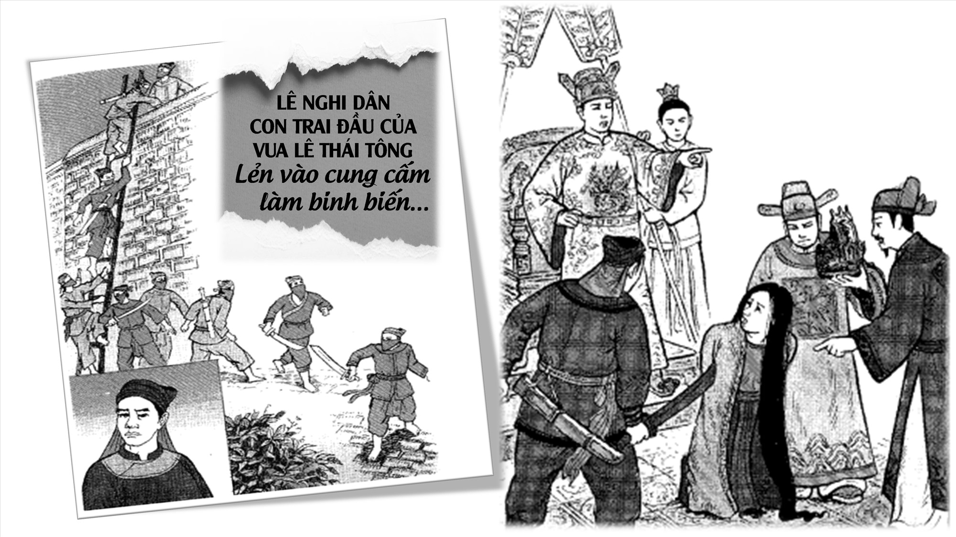
Ngày 3 tháng 10 âm lịch năm 1459, Lạng Sơn vương Lê Nghi Dân làm binh biến.

Slide 17
Năm 1460 loạn Nghi Dân chấm dứt.Binh biến thành công, ngay ngày hôm ấy, đem kiệu đến đón vua ở Gia vương để về lên ngôi. Năm đó Lê Tư Thành mới 18 tuổi, vua ở ngôi 38 năm.
L

Slide 18
Thừa kế ngai vàng lúc vương quốc đang lâm vào tình thế ngàn cân treo sợi tóc, vậy mà 38 năm trị quốc, thù trong, giặc ngoài được dẹp yên; nhà vua từng bước đưa triều Lê sơ phát triển tới đỉnh cao về nhiều mặt

Slide 19
2. Nội dung cải cách
VUA
a, Về hành chính
TRUNG ƯƠNG
CÁC CƠ QUAN TRUNG ƯƠNG
LỤC
BỘ
LỤC
TỰ
LỤC
KHOA
Các cơ quan trung ương
Bộ máy hành chính cấp trung ương được vua Lê Thánh Tông Tổ chức như thế nào?
+ Vua bãi bỏ một số chức quan (tể tướng, đại thần), nắm mọi quyền hành
+ Tổ chức chọn bộ máy quan lại qua giáo dục thi cử.

Slide 20
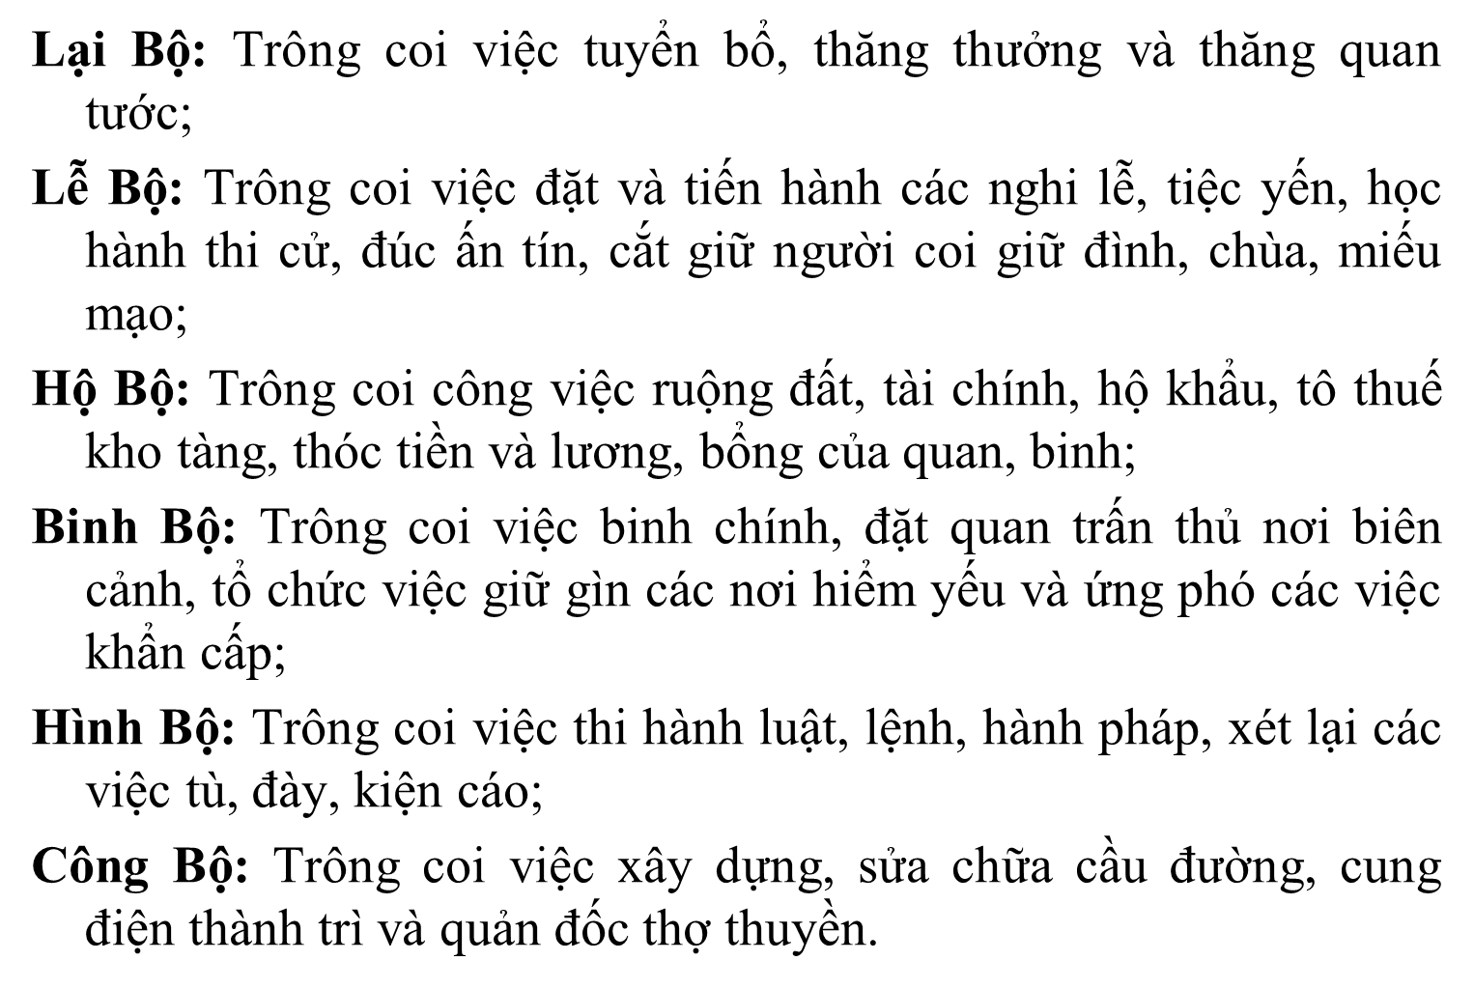
Nhiệm vụ của Lục bộ.
Các cơ quan trung ương được phân định rõ lục bộ (hành chính), giúp việc (lục tự), giám sát (lục khoa).

Slide 21
- Về hành chính
Nhiệm vụ 2: Vẽ sơ đồ tổ chức bộ máy hành chính thời Lê Sơ.

Slide 22
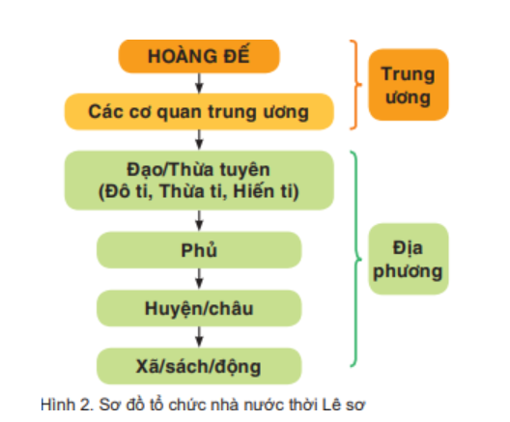

Slide 23
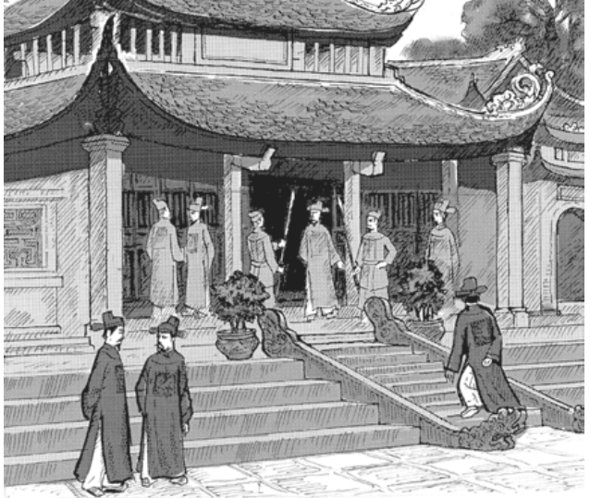
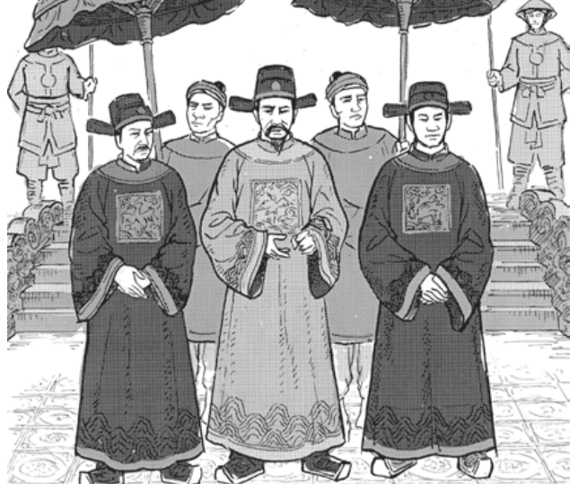
Cơ quan ngự sử đài.
Các quan thượng thư của lục bộ
Mục đích cải cách hành chính cấp trung ương của vua Lê Thánh Tông là gì?
Tăng cường sư kiểm soát, chỉ đạo của hoàng đế với triều thần, tăng sự kiểm soát, ràng buộc trong giới quan liêu, tăng tính hiệu quả của bộ máy quan lại.

Slide 24
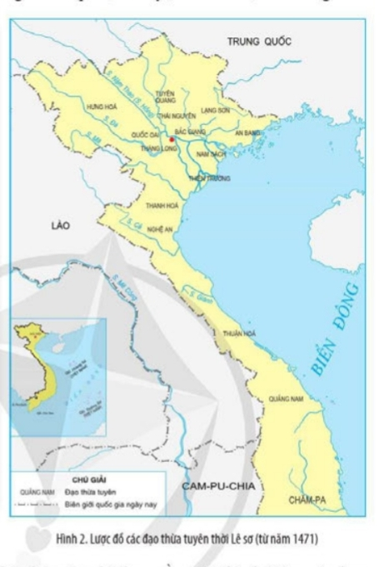
Em có nhận xét gì về tổ chức bộ máy nhà nước thời vua Lê Thánh Tông?
Vua nắm quyền lục tối cao.
Nhà nước thống nhất, được tổ chức quy củ, hoàn thiện hơn.
Bộ máy nhà nước quân chủ chuyên chế trung ương tập quyền đạt đến đỉnh cao.

Slide 25
TIẾT 2

Slide 26
2. Nội dung cải cách
NHÀ SỬ HỌC THÔNG THÁI
LUẬT CHƠI: GV chia lớp thành 4 nhóm thực hiện trò chơi “Tập làm nhà sử học” yêu cầu học sinh hoàn thành các dữ liệu về cải cách quân sự, kinh tế, văn hóa-giáo dục theo sơ đồ. Mỗi nhóm có nhiệm vụ sưu tầm tranh ảnh, tư liệu, sơ đồ về một lĩnh vực cải cách (nhóm 1: quân sự, nhóm 2: kinh tế. Nhóm 3: luật pháp, nhóm 4: văn hóa-giáo dục.). Thời gian làm việc: 10 phút. GV cử ra ban giám khảo gồm 4 thành viên để chấm điểm.

Slide 27
Văn hóa-giáo dục
Kinh tế
Quân đội, quốc phòng
Luật pháp

Slide 28
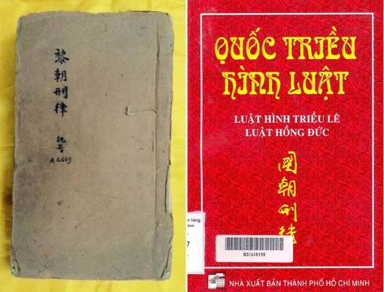
QUỐC TRIỀU HÌNH LUẬT (LUẬT HỒNG ĐỨC)
Bộ luật gồm 13 chương, 722 điều

Slide 29
NỘI DUNG QUỐC TRIỀU HÌNH LUẬT (LUẬT HỒNG ĐỨC)
Điều 112: Những thuyền, đường, cầu vua đi, đồ vua thường dùng hay cung điện mà làm không kiên cố thì người thợ bị tội lưu đày châu xa..
Bảo vệ quyền lợi của vua, hoàng tộc, quan lại và giai cấp thống trị. Bảo vệ chủ quyền quốc gia.
1
Điều 568: Trâu của hai nhà đánh nhau, con nào chết thì hai nhà cùng ăn thịt, con nào sống thì hai nhà cùng cày, trái luật sẽ bị phạt 80 trượng”.
2
Khuyến khích phát triển kinh tế, giữ gìn truyền thống tốt đẹp
3
Điều 680: “ Đàn bà phải tội tử hình trở xuống nếu đang có thai, thì phải để sinh đẻ sau 100 ngày mới hành hình. Nếu đã đủ 100 ngày mà không đem hành hình, thì ngục quan hay ngục lại bị tội biếm hay tội phạt…”
Bảo vệ quyền lợi của người phụ nữ.

Slide 30
Bộ Quốc triều hình luật được ban hành thời vua Lê Thánh Tông có điểm gì tiến bộ so với các bộ luật trước đó?
Thể hiện tính nhân văn, đề cao giá trị đạo đức.
Trong luật Hồng Đức, có một số điều luật bảo vệ quyền lợi của người phụ nữ mà trong các bộ luật phương Đông đương thời đều không có. Ví dụ: con gái được quyền quyền chia tài sản như con trai (điều 388), trong trường hợp gia đình không có con trai, con gái trưởng được quyền thừa kế hương hỏa (điều 391), khi gia đình phân chia tài sản thì tài sản hai vợ chồng gây dựng nên đều chia đôi (điều 374,375).
(Theo Phan Huy Lê, Lịch sử Việt Nam, tập 2, XNB giáo dục Việt Nam, Hà Nội, 2012, tr.191 )
Quyền lợi, địa vị của người phụ nữ được coi trọng.
Bảo vệ những ngươi yếu thế, dưới đáy xã hội.

Slide 31
Văn hóa-giáo dục
Kinh tế
Quân đội, quốc phòng
Năm 1483 ban hành bộ Quốc triều hình luật gồm 722 điều.
Nội dung: qui định các vấn đề hình sự, dân sự, đất đai, hôn nhân, gia đình, phong tục, tập quán.
Luật pháp

Slide 32
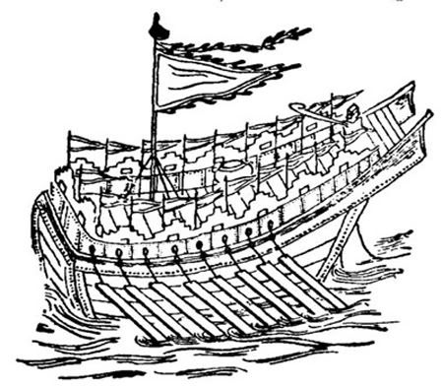
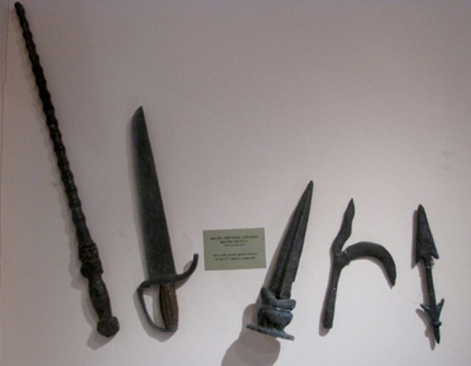
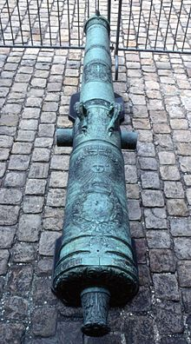
Thuyền chiến thời Lê sơ
Lưỡi giáo, mũi tên, dao kiếm
Súng thần cơ

Slide 33
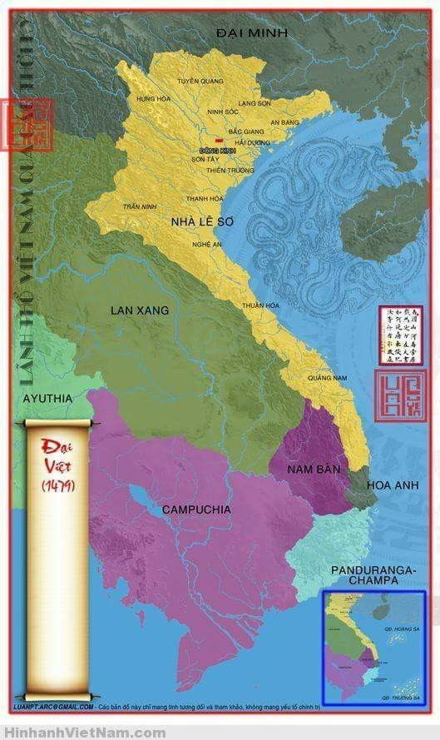
Đọc tư liệu và quan sát lược đồ cho biết Lê Thánh Tông có chủ trương gì với lãnh thổ đất nước?
Năm 1471 đem quân đánh Chiêm Thành thắng lợi, mở rộng lãnh thổ Đại Việt đến đèo Cù Mông (ranh giới Bình Định-Phú Yên hiện nay.)
Năm 1471 đem quân chinh phạt Lão Qua (Lào) bảo vệ biên giới Tây Nam.
Vua Lê Thánh Tông xây dựng quân đội mạnh, bảo vệ đất nước và mở rộng lãnh thổ.
Lãnh thổ Đại Việt thời Lê Thánh Tông.

Slide 34
Văn hóa-giáo dục
Kinh tế
Quân đội, quốc phòng
Chia quân đội thành hai loại: quân thường trực (cấm quân) và quân các đạo (ngoại binh).
Thường xuyên tập trận, tổ chức các kì thi võ tuyển chọn tướng sĩ.
Năm 1483 ban hành bộ Quốc triều hình luật gồm 722 điều.
Nội dung: qui định các vấn đề hình sự, dân sự, đất đai, hôn nhân, gia đình, phong tục, tập quán.
Luật pháp

Slide 35
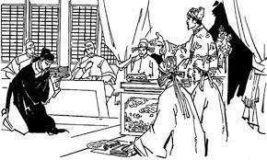
CHÍNH SÁCH LỘC ĐIỀN
Lộc điền là chế độ ruộng đất mà nhà vua ban cấp cho quan lại, người thân để khai thác, sử dụng, coi đó như món quà, bổng lộc mà nhà vua ban tặng.
Theo em vua Lê Thánh Tông thực hiện chính sách lộc điền nhằm thực hiện mục đích gì?
Nhà vua ban thưởng cho quan lại có công.

Slide 36
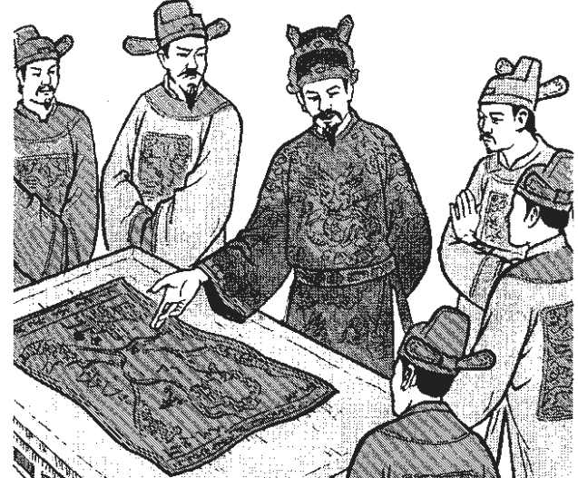
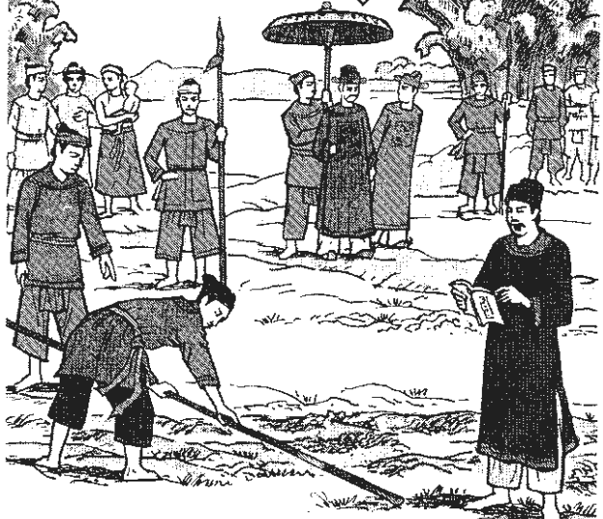
CHÍNH SÁCH QUÂN ĐIỀN
Quân điền là chế độ chia ruộng đất thành các phần bằng nhau ban cấp từ quan lại đến nhân dân, trong đó có trẻ em mồ côi, đàn bà góa, người khuyết tật…
Vua Lê thảo luận với quan lại về chính sách quân điền
Quan lại nhà Lê chia ruộng cho dân theo lệ quân điền.

Slide 37
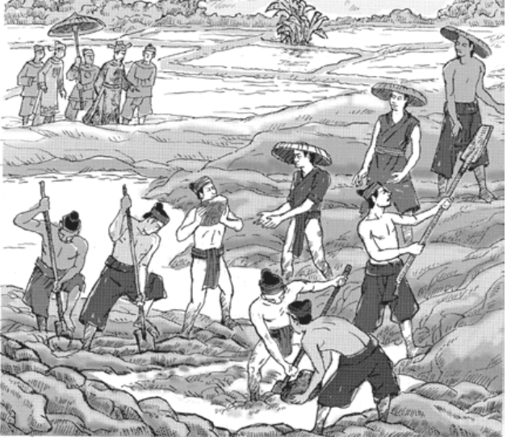
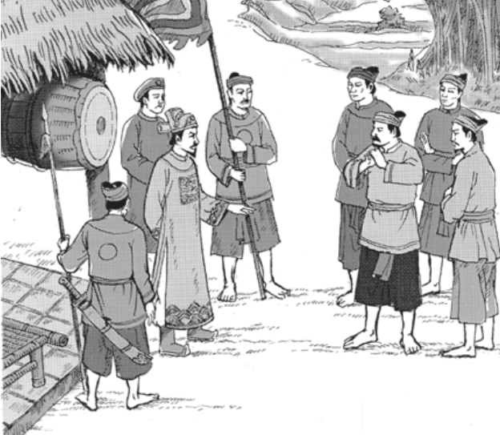
Biện pháp phát triển nông nghiệp
Cảnh đắp đê thời Lê sơ
Quan Hà đê sứ giám sát công tác thủy lợi

Slide 38
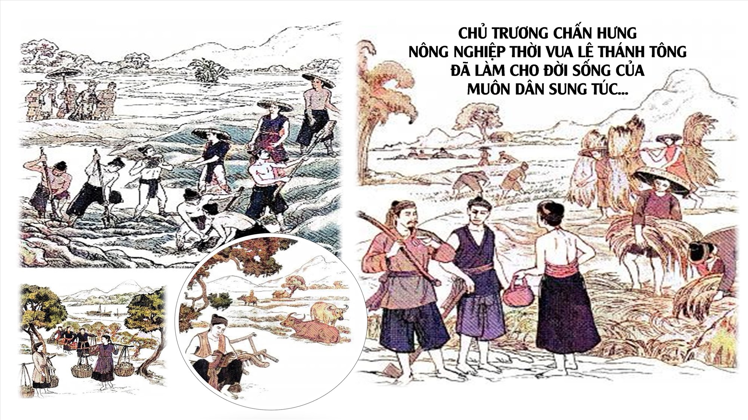
Chính sách quân điền có ý nghĩa gì đối với sự phát triển kinh tế và ổn định đất nước?
Ý nghĩa : nông dân có quyền sở hữu ruộng đất, tạo động lực để hăng hái sản xuất, phát triển nông nghiệp, góp phần ổn định xã hội.

Slide 39
Văn hóa-giáo dục
Ban hành chính sách quân điền và lộc điền.
Nhà nước qui định thể chế thuế khóa (thuế đinh, thuế ruộng, thuế đất).
Đặt các cơ quan quản lí kinh tế (Hà đê sứ, khuyến nông quan, đồn điền quan)
Kinh tế
Chia quân đội thành hai loại: quân thường trực (cấm quân) và quân các đạo (ngoại binh).
Thường xuyên tập trận, tổ chức các kì thi võ tuyển chọn tướng sĩ.
Quân phòngđội, quốc
Năm 1483 ban hành bộ Quốc triều hình luật gồm 722 điều.
Nội dung: qui định các vấn đề hình sự, dân sự, đất đai, hôn nhân, gia đình, phong tục, tập quán.
Luật pháp

Slide 40
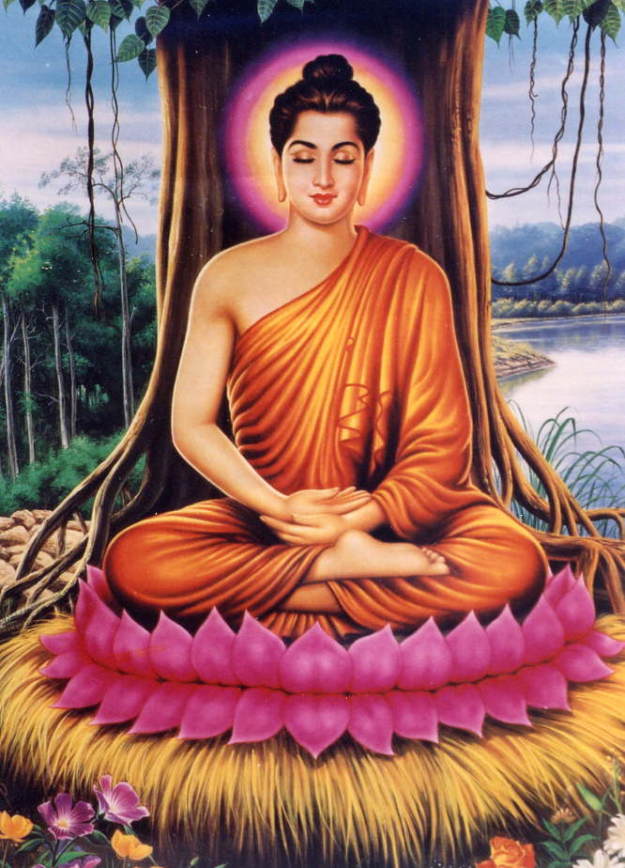
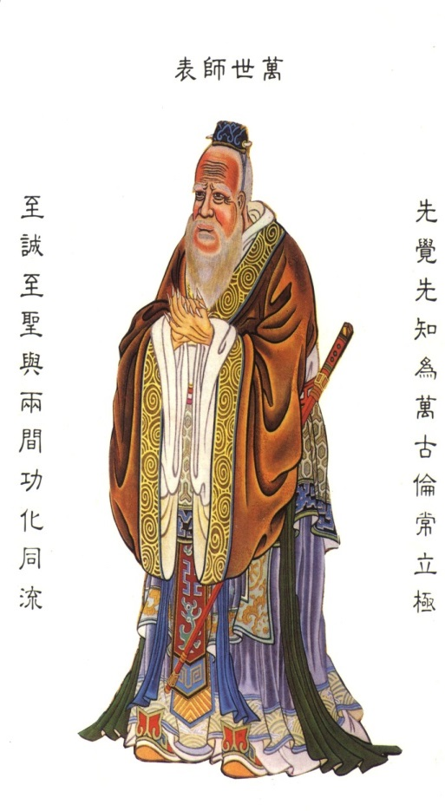
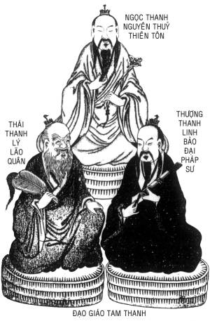
Phật giáo
Nho giáo
Đạo giáo
Vì sao Nho giáo lại được nhà nước thời Lê coi trọng?
Nho giáo đề cao trung hiếu: Trung với vua, hiếu với cha mẹ, tất cả quyền lực nằm trong tay vua và có nhiều điểm phục vụ cho giai cấp thống trị, còn phật giáo và đạo giáo bị hạ thấp vì nó khuyên người ta thoát ly trần tục, thoát khỏi sự kiềm chế phong kiến.)

Slide 41
Vua Lê Thánh Tông rất coi trọng biên soạn quốc sử
Các bộ sử ban hành thời Lê Sơ

Slide 42
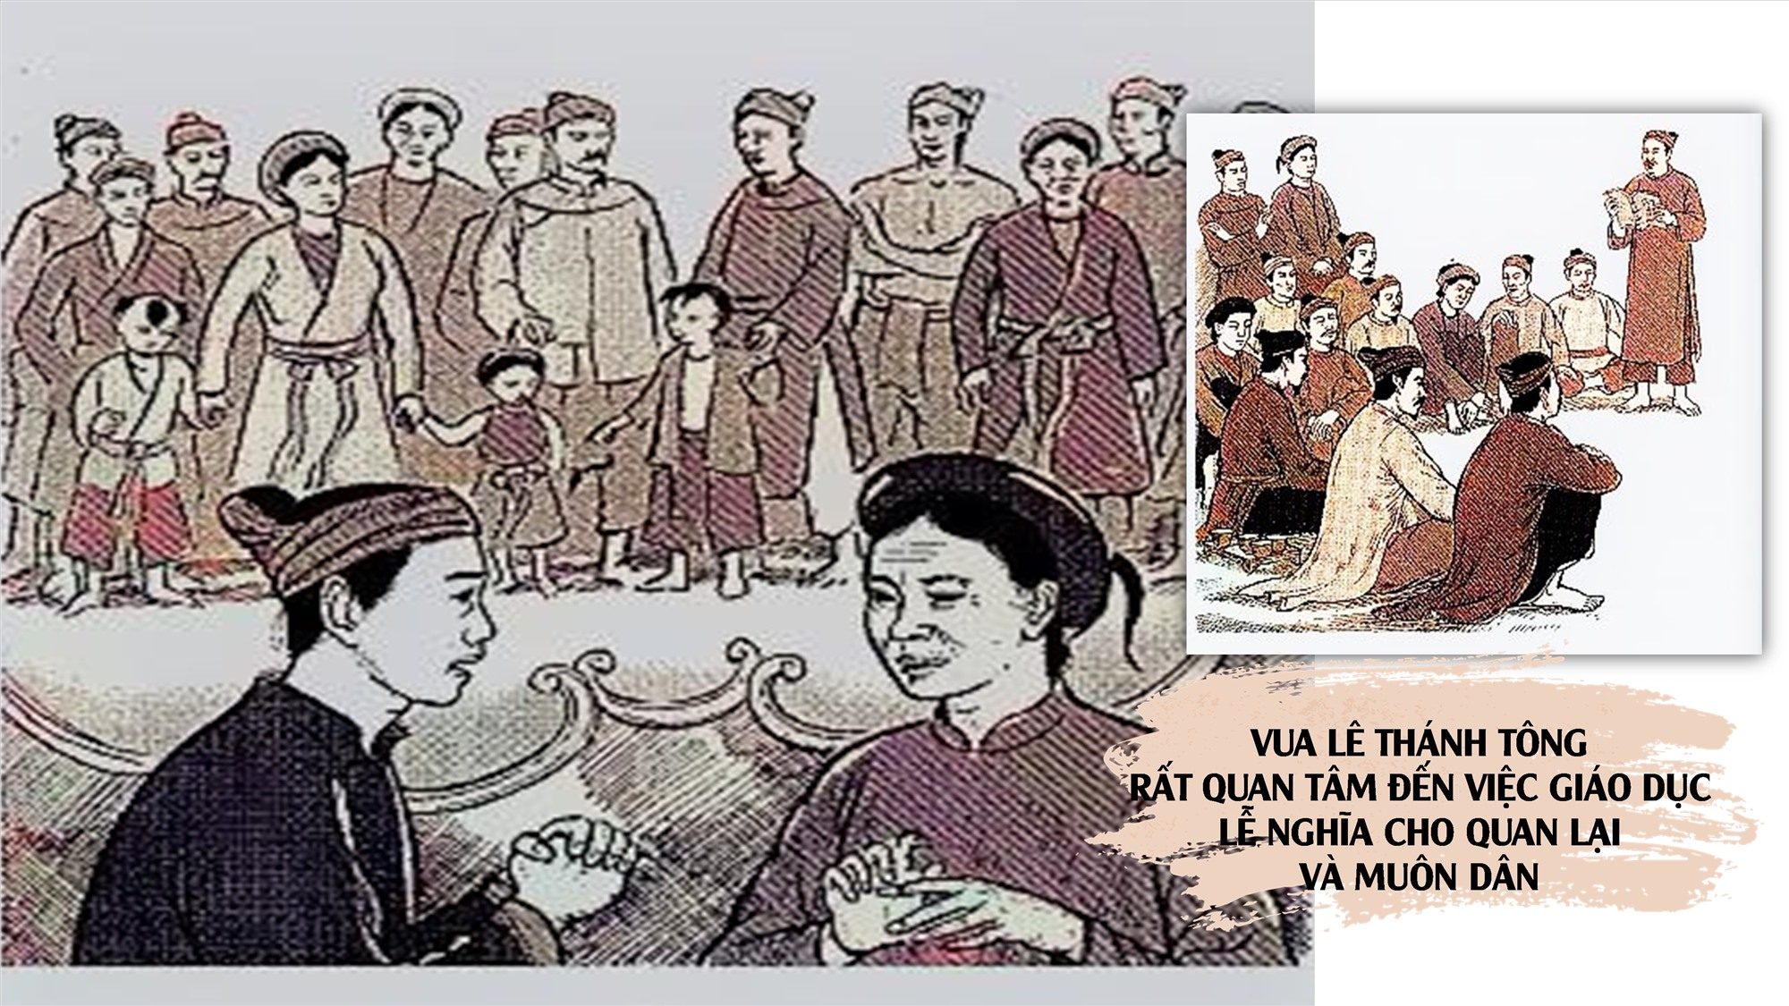
Vì sao vua Lê Thánh Tông lại quan tâm đến giáo dục, thi cử?
Vua Lê Thánh Tông quan tâm đến giáo dục thi cử vì ông quan niệm: Hiền tài là nguyên khí quốc gia, giáo dục khoa cử để đào tạo, tuyển dụng hiền tài cho đất nước.
Là vị vua đầu tiên trong lịch sử ban “Chiếu khuyến học”.

Slide 43
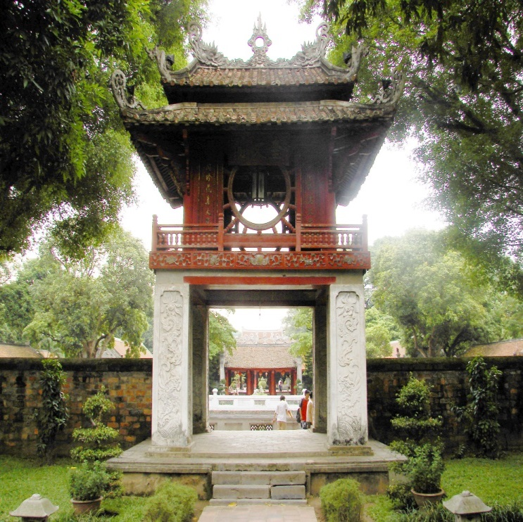
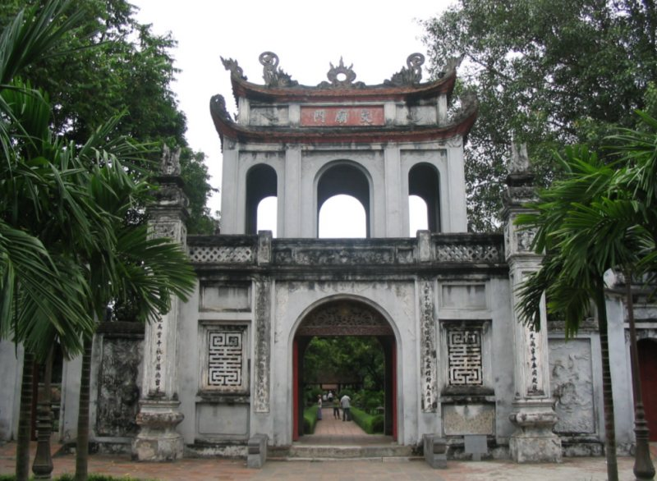
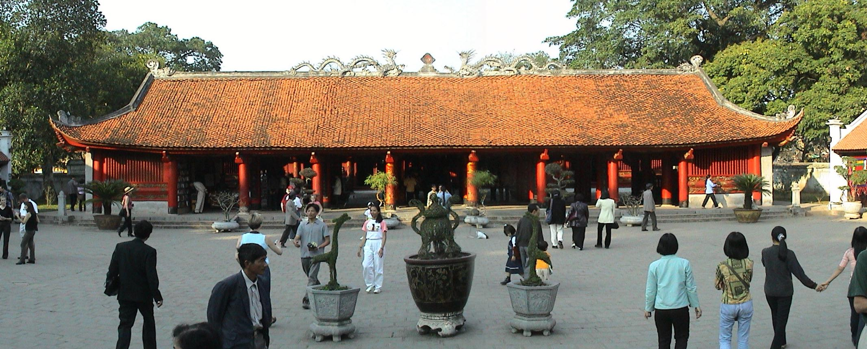
CHÍNH SÁCH GIÁO DỤC-THI CỬ
Trùng tu và mở rộng Quốc tử giám, Nha thái học, mở rộng trường học đến cấp phủ, huyện

Slide 44
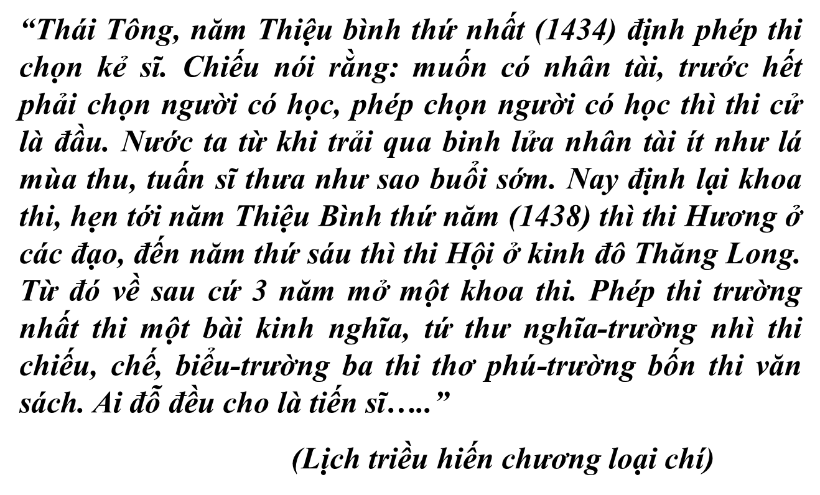
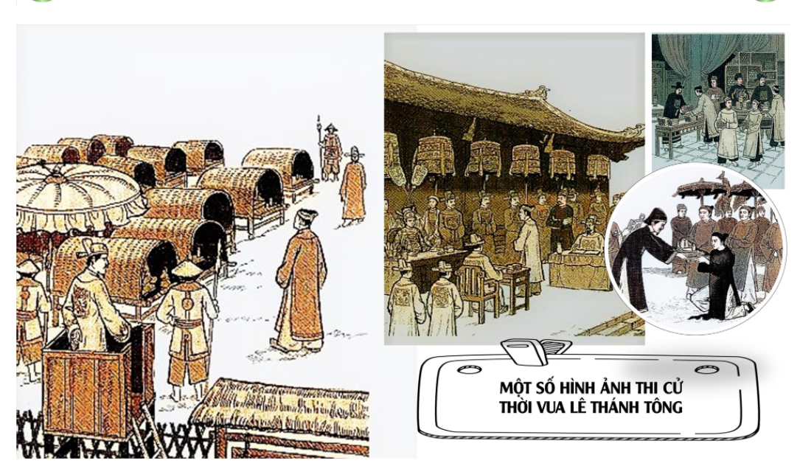
Qui chế thi cử rõ ràng với ba cấp: Hương, Hội, Đình

Slide 45
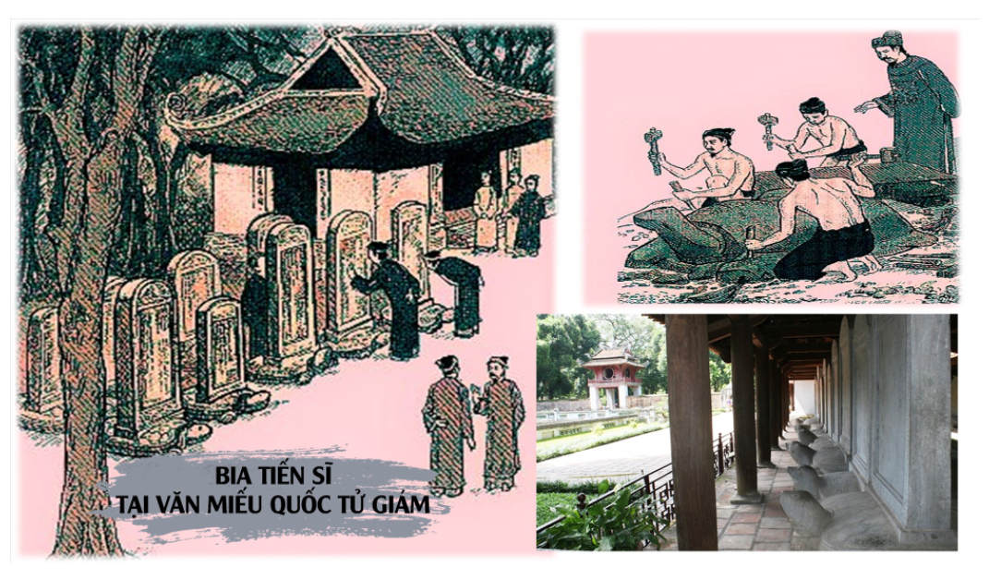
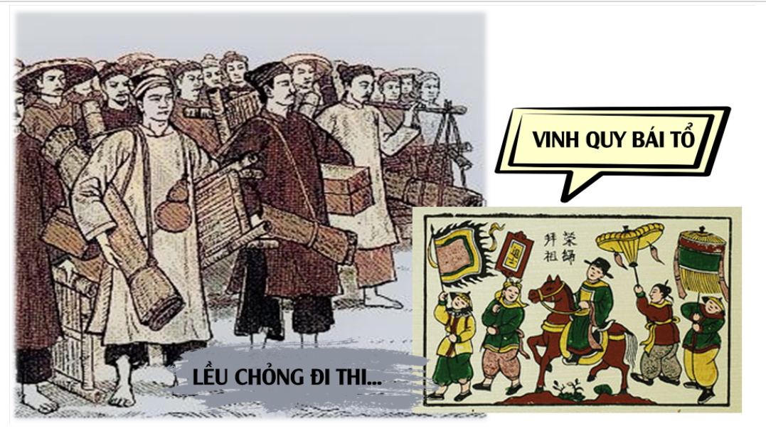
Khuyến học, khuyết tài, vinh danh người đỗ đạt

Slide 46
Văn hóa-giáo dục
Nho giáo trở thành hệ tư tưởng chính.
Giáo dục, khoa cử được coi trọng (mở rộng trường học đến địa phương, qui định các kì thi Hương, thi Hội)
Ban hành chính sách quân điền và lộc điền.
Nhà nước qui định thể chế thuế khóa (thuế đinh, thuế ruộng, thuế đất).
Đặt các cơ quan quản lí kinh tế (Hà đê sứ, khuyến nông quan, đồn điền quan)
Kinh tế
Chia quân đội thành hai loại: quân thường trực (cấm quân) và quân các đạo (ngoại binh).
Thường xuyên tập trận, tổ chức các kì thi võ tuyển chọn tướng sĩ.
Quân phòngđội, quốc
Năm 1483 ban hành bộ Quốc triều hình luật gồm 722 điều.
Nội dung: qui định các vấn đề hình sự, dân sự, đất đai, hôn nhân, gia đình, phong tục, tập quán.
Luật pháp

Slide 47
THẢO LUẬN
Em hãy đánh giá cải cách của vua Lê Thánh Tông?
ĐÁNH GIÁ
Cải cách toàn diện, trọng tâm cải cách hành chính.
Tính thực tiễn cao, phù hợp thực tế Đại Việt
Đáp ứng nguyện vọng của đại bộ phận nhân dân.
Đưa Đại Việt trở thành quốc gia hùng mạnh, nhà Minh không dám xâm lược.

Slide 48
TIẾT 3

Slide 49
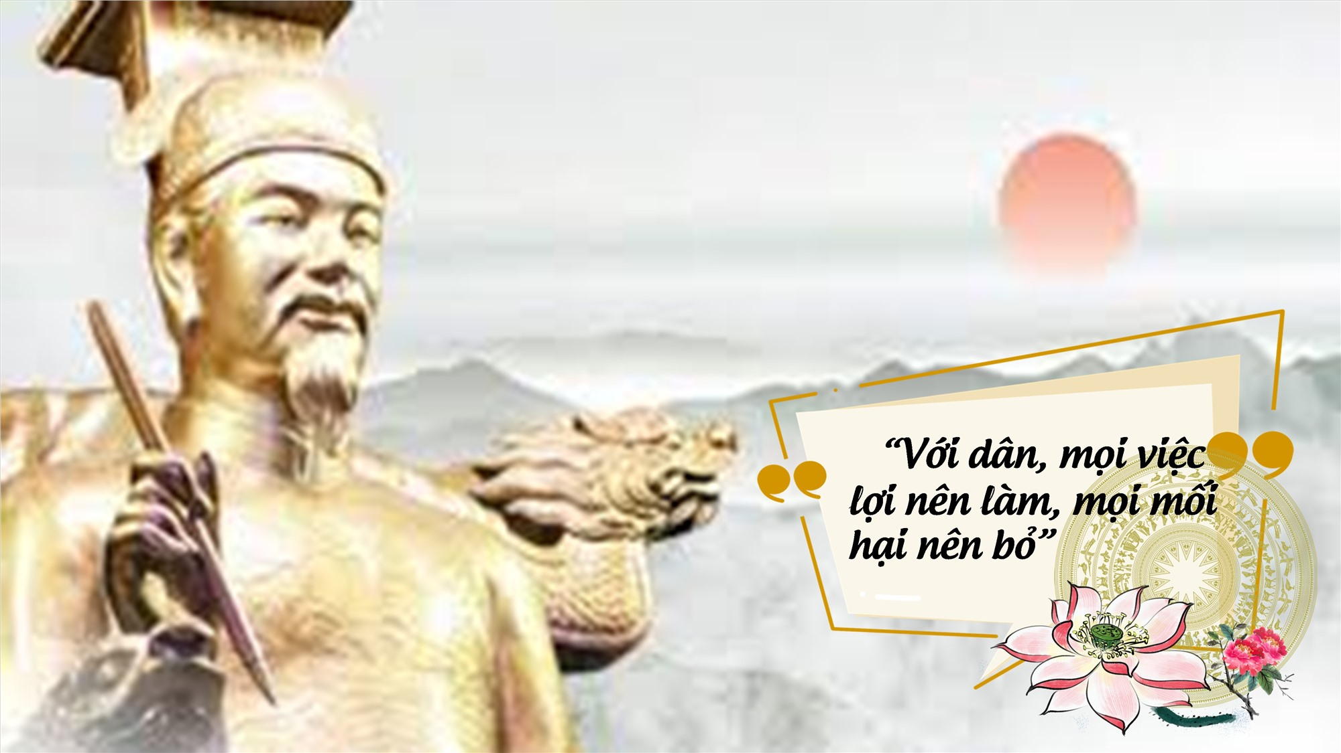
3. Kết quả và ý nghĩa
Nêu kết quả, ý nghĩa cuộc cải cách của vua Lê Thánh Tông?
a, Kết quả:
+ Xây dựng bộ máy nhà nước qui củ,
chặt chẽ, đề cao quyền hành của
hoàng đế.
+ Hạn chế được tình trạng chuyên quyền, nguy cơ cát cứ.

Slide 50
Vua
- Các cơ quan văn phòng.
- Các quan đại thần.
TRUNG ƯƠNG
Lục Bô, Lục tự, Lục khoa.
Lập thêm nhiều cơ quan chuyên môn (sảnh, đài, viện, giám)
- Đạo/thừa tuyên (Thừa ti (hành chính), Đô ti (quân đội), Hiến ti (luật pháp)).
- Phủ (Tri phủ).
- Huyện/ châu (Tri huyện/tri châu).
- Xã/sách/động (xã trưởng)
ĐỊA PHƯƠNG
Sơ đồ phân cấp quyền lực bộ máy hành chính thời Lê Sơ.

Slide 51
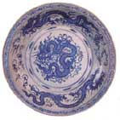
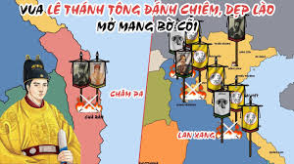
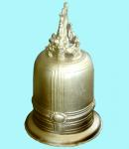
ĐẠI VIỆT THỊNH TRỊ THỜI LÊ THÁNH TÔNG
+ Chính sách ruộng đất góp phần phát triển nông nghiệp.
+ Chính sách giáo dục, khoa cử tạo ra đội ngũ quan lại có tài.
Sản phẩm thủ công nghiệp
Kinh tế phát triển
Quân đội mạnh.

Slide 52
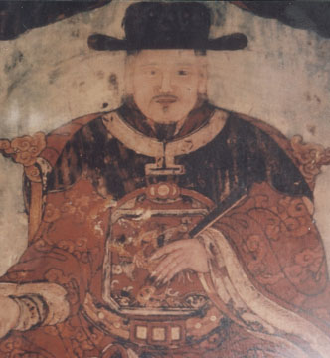
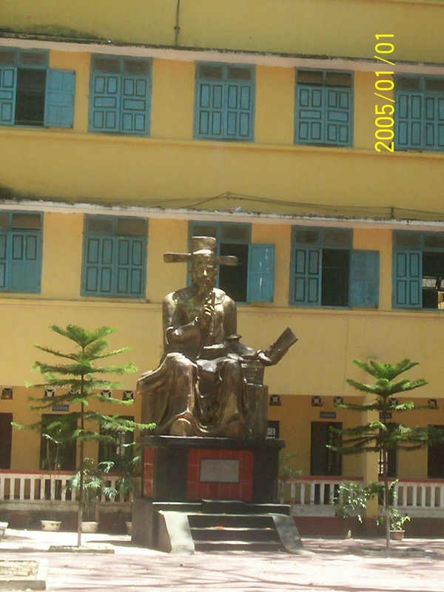
Giáo dục đào tạo nhiều nhân tài cho đất nước
Lương Thế Vinh (1442-1497)
Ngô Sĩ Liên (1400-1498)

Slide 53
+ Làm chuyển biến toàn bộ các hoạt động của quốc gia.
Ý NGHĨA

Slide 54
Mô hình nhà nước quân chủ quan liêu
Vua nắm giữ quyền lực tối cao
Nhà nước thống nhất, quyền lực tập trung vào chính quyền trung ương
Lập thêm nhiều cơ quan trung ương, cơ quan chuyên môn

Slide 55
+ Mô hình quân chủ quan liêu
chuyên chế đạt đến đỉnh cao.
Ý NGHĨA
+ Tạo cơ sở cho triều Lê sơ phát triển vững mạnh, đất nước hưng thịnh.

Slide 56
THẢO LUẬN CHỦ ĐỀ
“Vua Lê Thánh Tông với lịch sử dân tộc”
Thời gian: 3 phút
Hình thức: bài ppt, video, sơ đồ tư duy
GV chia lớp thành 4 nhóm thuyết
trình về đóng góp của vua
Lê Thánh Tông. HS chuẩn bị ở nhà.
GV có thể gợi ý cho HS một số
tư liệu dưới đây

Slide 57
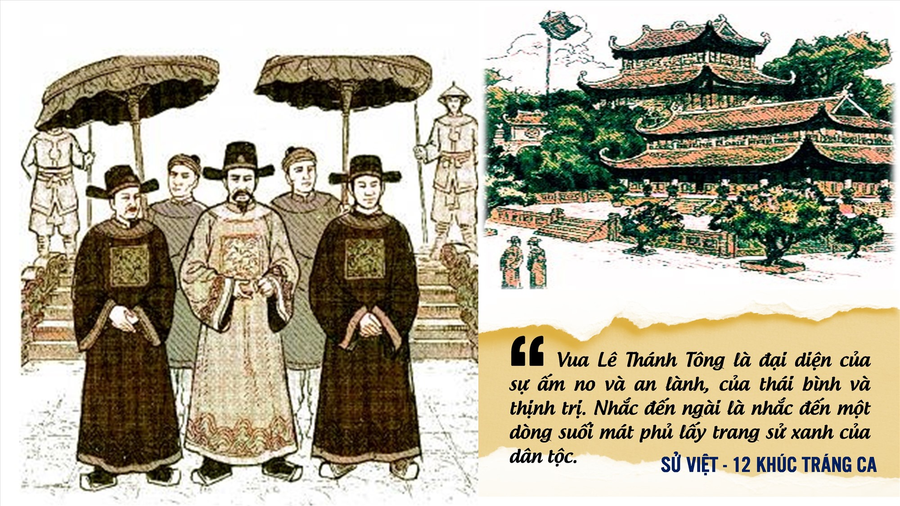

Slide 58
Học giả Trần Trọng Kim đã từng đánh giá: “Thánh Tông là một ông vua thông minh, thờ mẹ rất có hiếu, ở với bề tôi đãi lấy lòng thành. Ngài trị vì được 38 năm, sửa sang được nhiều việc chính trị, mở mang sự học hành, chỉnh đốn các việc vũ bị... mở thêm bờ cõi, khiến cho nước Nam bấy giờ được văn minh thêm ra và lại lừng lẫy một phương, kể từ xưa đến nay chưa bao giờ cường thịnh như vậy”.
"Lê Thánh Tông không chỉ là một ông vua đầy tài năng và nhiệt huyết với tất cả các thành tựu nổi bật dưới thời trị vì của ông mà ông còn là một cái tên không thể mờ trong lịch sử và nền văn hoá nước nhà" (Quỳnh Cư và Đỗ Đức Hùng: Các triều đại Việt Nam, NXB Thanh niên, tr.68).
Sử sách ca ngợi về Lê Thánh Tông

Slide 59
LUYỆN TẬP

Slide 60
TRỜ CHƠI “XÉ DÁN”
HS lần lượt lên dán các dữ
liệu đã chuẩn bị sẵn theo đúng lĩnh vực

Slide 61
LĨNH VỰC | NỘI DUNG | KẾT QUẢ | Ý NGHĨA
Chính trị
Quân đội, quốc phòng
Kinh tế
Luật pháp
Văn hóa-giáo dục

Slide 62
LĨNH VỰC | NỘI DUNG | KẾT QUẢ | Ý NGHĨA
Chính trị
Quân sự
Kinh tế
Luật pháp
Văn hóa-giáo dục
- Trung ương:
+ Vua bãi bỏ một số chức quan (tể tướng, đại thần), nắm mọi quyền hành.
+ Tổ chức oàn thiện lục bộ, đặt ra lục tự (giúp việc), lục khoa (giám sát) lục bộ
- Địa phương: chia lại các cấp địa phương.
Xây dựng hệ thống hành chính thống nhất theo hướng tinh gọn, phân cấp nhiệm vụ minh bạch….
Mô hình quân chủ quan liêu chuyên chế đạt đỉnh cao.
- Chia quân đội thành hai loại: quân thường trực (cấm quân) và quân các đạo (ngoại binh).
- Thường xuyên tập trận, tổ chức các kì thi võ tuyển chọn tướng sĩ.
Quân đội, quốc phòng được củng cố
Đại Việt không bị xâm lược suốt TK XV
- Ban hành chính sách quân điền và lộc điền.
- Nhà nước qui định thể chế thuế khóa (thuế đinh, thuế ruộng, thuế đất).
Nền nông nghiệp tiểu nông phát triển.
- Đời sống nhân dân no ấm
- Năm 1483 ban hành bộ Quốc triều hình luật gồm 722 điều.
- Nội dung: qui định các vấn đề hình sự, dân sự, đất đai, hôn nhân, gia đình, phong tục, tập quán.
Các điều khoản khá toàn diện, phản ánh các lĩnh vực của XH.
Xã hội ổn định
- Nho giáo trở thành hệ tư tưởng của giai cấp phong kiến.
- Giáo dục được tổ chức qui củ, chuyên nghiệp.
- Giáo dục, khoa cử được coi trọng (mở rộng trường học đến địa phương, qui định các kì thi Hương, thi Hội)
Đê cao văn hóa dân tộc, phát triển giáo dục.

Slide 63
VẬN DỤNG

Slide 64
VẬN DỤNG
1. Phân tích những đặc điểm của bộ máy nhà nước thời Lê sơ, điểm khác biệt so với các nhà nước trước đó.
2. Luật pháp VN hiện hành kế thừa những điểm tiến bộ nào của luật pháp thời Lê sơ.
3. Từ cuộc cải cách của vua Lê Thánh Tông rút ra những bài học nào cho công cuộc xây dựng đất nước hiện nay.

